Slide 1

Práctica 4 Gestión de Datos UAM-EPS
Rubén Martínez Gijón
Jon Zorrilla Gamboa

Slide 2

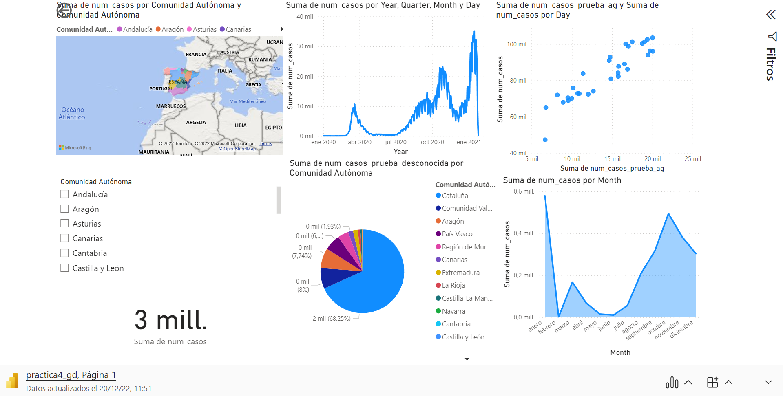
Microsoft Power BI

